Slide 1
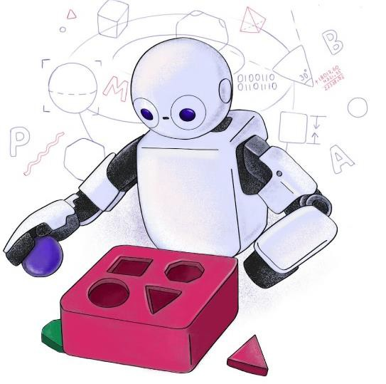

TP555 - Inteligência Artificial e Machine Learning:
Árvores de Decisão
Esse material foi desenvolvido e gentilmente cedido
pelo Prof. Dr. Felipe Augusto Pereira de Figueiredo,
do Inatel.(felipe.figueiredo@inatel.br)
Prof. Dr. Luiz Augusto Melo Pereira
luiz.melo@inatel.br

Slide 2
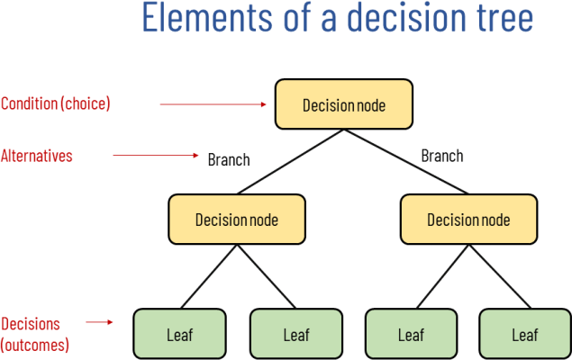
Árvores de decisão
Assim como o k-NN, uma árvore de decisão (do inglês, decision trees), é um algoritmo de aprendizado supervisionado não-paramétrico e não-linear que pode ser utilizado tanto para classificação quanto para regressão.
Podem ser interpretadas como uma
estrutura de controle de fluxo.

Slide 3
Árvores de decisão
Não-paramétrico: elas não fazem suposições sobre a distribuição dos dados ou sobre a forma da função que estão tentando aprender.
Não definem um número fixo de parâmetros como em modelos lineares, que têm um número fixo de pesos.
Em vez de definir um número fixo de parâmetros, as árvores de decisão ajustam sua complexidade à medida que crescem, dependendo da estrutura dos dados.

Slide 4
Árvores de decisão
Ou seja, os parâmetros são criados durante o treinamento para explicar os dados.
O modelo é construído apenas com base nos dados observados
O tamanho da árvore, i.e., o número de parâmetros, tende a crescer com a base de dados.

Slide 5
Árvores de decisão
Esse modelo é não-paramétrico, não porque não tenha nenhum parâmetro, mas porque o número de parâmetros não é determinado antes do treinamento, de modo que a árvore é livre para se adaptar aos dados de treinamento.
Não-linear: funções hipótese e discriminante são funções não-lineares, i.e., os dados não são aproximados ou separados por um hiperplano.

Slide 6
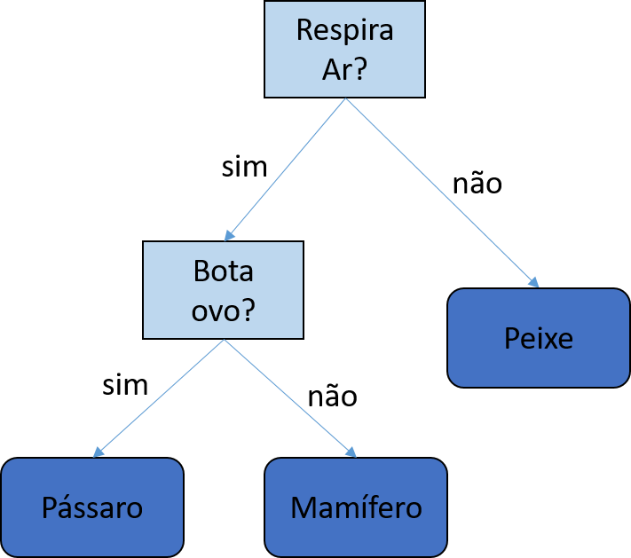
Árvores de decisão
O objetivo é criar um modelo que realize predições aprendendo regras simples de decisão inferidas a partir dos atributos do conjunto de treinamento.
As árvores de decisão são os componentes fundamentais das florestas aleatórias (do inglês, random forests) que estão entre os algoritmos mais poderosos de aprendizado de máquina disponíveis atualmente.
Classificação de animais
Aresta ou ramificação
Vértice ou nó

Slide 7
Árvores de decisão
Formalmente, uma árvore é um grafo não- direcionado no qual dois vértices quaisquer se conectam por um único caminho (ou seja, um grafo acíclico não-direcionado) [Wikipedia, 2019].
Um ciclo é um caminho em que o primeiro e o último vértice coincidem.
Por exemplo, o vértice “Pássaro” só se conecta com o vértice “Mamífero” através do vértice “Bota ovo?” e não existe um caminho que termine no mesmo vértice de início.
Classificação de animais
Aresta ou ramificação
Vértice ou nó

Slide 8
Árvores de decisão
A árvore possui um nó raiz, do qual parte o processo de decisão.
Nesse processo, valores distintos dos atributos geram arestas (i.e., ramificações) e, quando se chega a um nó folha, ocorre uma atribuição de uma classe ou valor.
Classificação de animais
Nó raíz
Aresta ou ramificação
Vértice ou nó folha

Slide 9
Árvores de decisão
Árvores de decisão são modelos de caixa branca, ou seja, é possível entender e explicar facilmente como o modelo realiza a classificação ou regressão baseando-se nos atributos.
Elas são o oposto dos modelos de caixa preta, onde os resultados são difíceis de interpretar e não é fácil entender como os diferentes atributos interagem entre si para gerar a saída (e.g., redes neurais artificiais).
Classificação de animais
Nó raíz
Aresta ou ramificação
Vértice ou nó folha

Slide 10
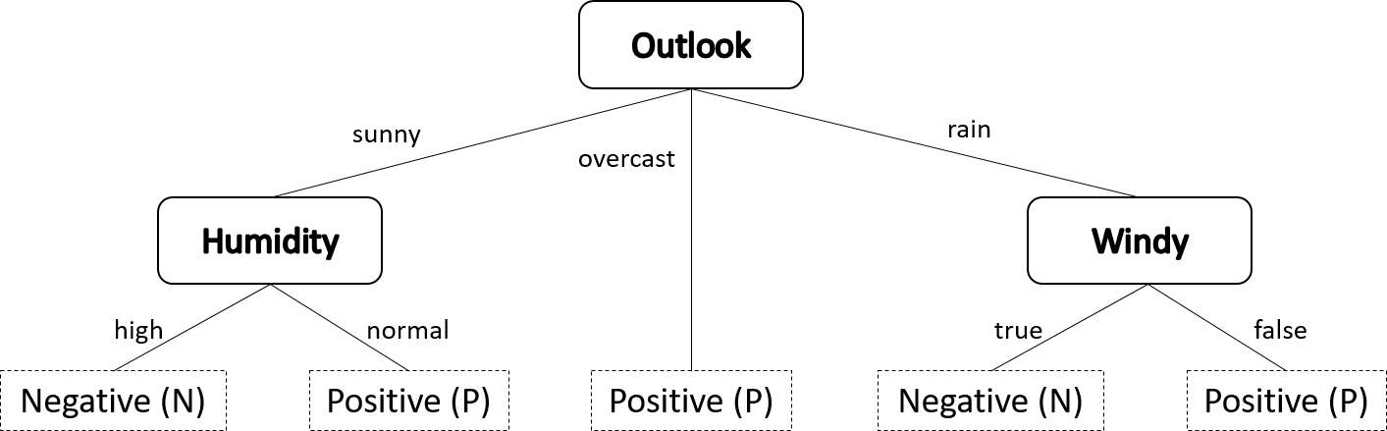
Árvores de decisão
A figura abaixo mostra uma árvore de decisão criada a partir de informações se jogadores jogarão tênis ou não dependendo dos valores dos atributos Clima, Humidade e Vento.
Cada nó da árvore atua como um caso de teste para algum atributo, e cada extremidade, ou seja, uma terminação ou folha, corresponde a uma classe.

Slide 11
Árvores de decisão
Na figura, cada atributo leva a uma ramificação até que se atinja um nó folha, onde decide-se sobre jogar ou não.
O uso da árvore para classificar padrões é direto, mas é preciso responder uma questão crucial: como induzir uma árvore de decisão a partir dos dados de treinamento?

Slide 12
O processo de indução de uma árvore de decisão
Uma primeira abordagem para induzir uma árvore poderia ser construir, de maneira exaustiva, todas as árvores capazes de resolver o problema da classificação ou regressão e selecionar a mais simples (menos complexa) utilizando a regra da Navalha de Occam.
Entretanto, essa abordagem pode ser computacionalmente muito custosa.

Slide 13
O processo de indução de uma árvore de decisão
Encontrar uma árvore de decisão ótima é um problema tempo polinomial não-determinístico completo (NP-completo).
São problemas:
Cuja solução pode ser verificada em tempo polinomial.
Um algoritmo roda em tempo polinomial se o tempo necessário para resolver um problema de
tamanho 𝑛 é limitado por uma função polinomial de 𝑛.
Por exemplo, a inversa de uma matriz 𝑛 × 𝑛 pode ser calculada em 𝑛³.
Não se sabe se existe um algoritmo eficiente (polinomial) para resolver o problema.
Exemplos incluem problemas clássicos como da Satisfatibilidade Booleana, Caixeiro Viajante e o Caminho Hamiltoniano.

Slide 14
O processo de indução de uma árvore de decisão
Como a indução de árvores são problemas NP-completos, em geral, usa-se
abordagens heurísticas para induzir árvores de decisão.
Dentre os mais conhecidos podemos citar: ID3, C4.5, C5.0 e CART (scikit- learn).

Slide 15
O processo de indução de uma árvore de decisão
Um dos métodos heurísticos de indução de árvores de decisão mais utilizados é o ID3 (do inglês, Iterative Dichotomiser 3).
Heurística: estratégia prática para encontrar uma solução rápida e aproximada.
Dicotomização iterativa significa dividir-se repetidamente os atributos em duas ou mais classes a cada iteração (ou passo).
O método ID3 é uma abordagem que não garante a obtenção da menor árvore possível, mas busca obter árvores apropriadas num intervalo de tempo relativamente curto.

Slide 16
O processo de indução de uma árvore de decisão
Ele usa uma estratégia gananciosa top-down.
Ou seja, a árvore é criada de cima para baixo e um nó é escolhido selecionando-se o atributo que melhor divide o conjunto de dados naquele momento.
Mas como se decide qual é o melhor atributo?
Qual é a métrica usada?
O método ID3 se baseia na teoria da informação para selecionar o melhor atributo de cada nó da árvore.

Slide 17
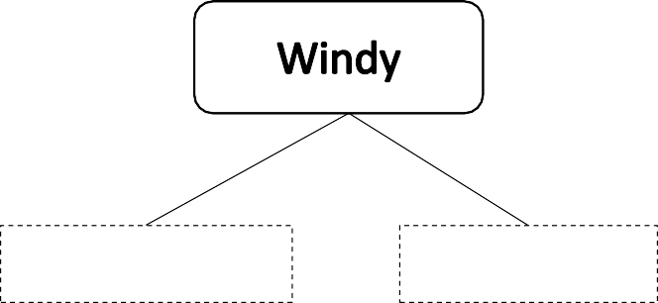
O processo de indução de uma árvore de decisão
A ideia do método ID3 é escolher como nó
o atributo que for o mais longe possível em dividir os exemplos.
Windy
Um atributo perfeito divide perfeitamente todos os exemplos em grupos (ou classes).
Ou seja, é o atributo que consegue explicar perfeitamente o conjunto de dados.
Por exemplo, o atributo Windy divido as exemplos perfeitamente em duas classes.
true
false
Negative (N)
Positive (P)

Slide 18
O processo de indução de uma árvore de decisão
Então, tudo o que precisamos é uma medida formal de atributo razoavelmente bom ou realmente inútil.
Windy
O método ID3 utiliza a noção de ganho de informação, o qual é definido em termos da entropia, que é uma quantidade fundamental em teoria da informação.
A seguir, veremos alguns conceitos úteis para que possamos usar o método ID3 para inferir árvores de decisão.
true
false
Negative (N)
Positive (P)

Slide 19
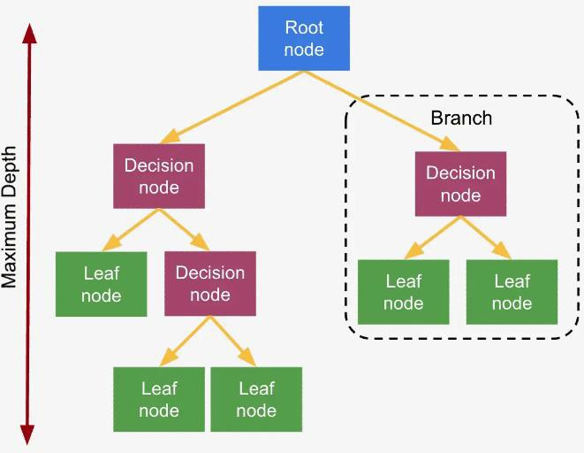
Ganho de informação
É uma propriedade estatística que mede o quão bem um determinado atributo separa os exemplos de treinamento de acordo com suas classes.
Portanto, construir uma árvore de decisão tem tudo a ver com encontrar, a cada momento (i.e., a cada nó), um atributo que retorne o maior ganho de informação.

Slide 20
Entropia
É uma medida da quantidade de incerteza ou aleatoriedade de uma variável aleatória (i.e., um conjunto de dados).
Portanto, um ganho de informação
corresponde a uma redução na entropia.
Quando ganhamos informação sobre o conjunto, a incerteza diminui.
O ganho é o quanto conseguimos explicar do conjunto com aquele atributo.

Slide 21
Entropia
O ganho de informação nos dá a diferença entre a entropia antes e após a divisão do conjunto de dados com base nos valores de um determinado atributo.
Assim, podemos escrever que o ganho de informação é dado por
𝐺𝑎𝑖𝑛 = 𝑒𝑛𝑡𝑟𝑜𝑝𝑖𝑎𝐴𝑛𝑡𝑒𝑠𝐷𝑎𝐷𝑖𝑣𝑖𝑠ã𝑜 − 𝑒𝑛𝑡𝑟𝑜𝑝𝑖𝑎𝐴𝑝ó𝑠𝐴𝐷𝑖𝑣𝑖𝑠ã𝑜

Slide 22
Exemplo de entropia
Uma variável com apenas um único valor (e.g., o arremesso de uma moeda com cara em ambos os lados) não tem nenhuma incerteza associada
Portanto, sua entropia é igual a zero.
Isso significa que não se ganha nenhuma informação nova ao se observar o valor.

Slide 23
Exemplo de entropia
Por outro lado, o resultado de se arremessar uma moeda honesta é igualmente provável de resultar em cara ou coroa, os quais são associados aos valores 0 ou 1, respectivamente.
Neste caso, esta variável tem 1 bit de entropia, significando que se necessita de 1 bit para representar os 2 possíveis resultados.

Slide 24
Exemplo de entropia
Dessa forma, a variável aleatória que representa o resultado de se rolar um dado honesto de 4 lados, tem 2 bits de entropia, pois necessita-se de 2 bits para se representar os 4 possíveis valores.
Agora imaginem um moeda desonesta que tenha uma probabilidade de resultar em cara em 99% dos arremessos.
Nesse caso, a entropia deve ser um valor positivo muito próximo de zero, pois a incerteza do resultado é muito baixa.

Slide 25
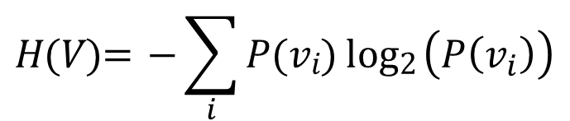
Cálculo da entropia
Assim, a entropia de uma variável aleatória discreta, 𝑉, com valores 𝑣_{𝑖}, onde cada um dos valores tem probabilidade 𝑃(𝑣_{𝑖}), é definida como.
$$\text{H} \text{(}\text{V}\text{)}\text{ =} \text{−}\sum_{i}{\text{P}\text{(}\text{v}\text{i}\text{)} \text{log}\text{2} }\left(P\left(v_{i}\right)\right)$$

Slide 26
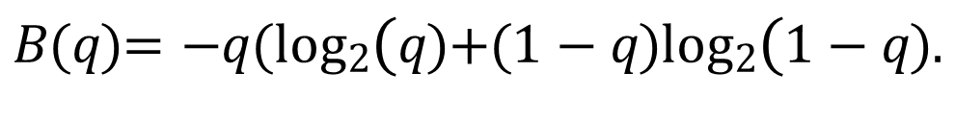
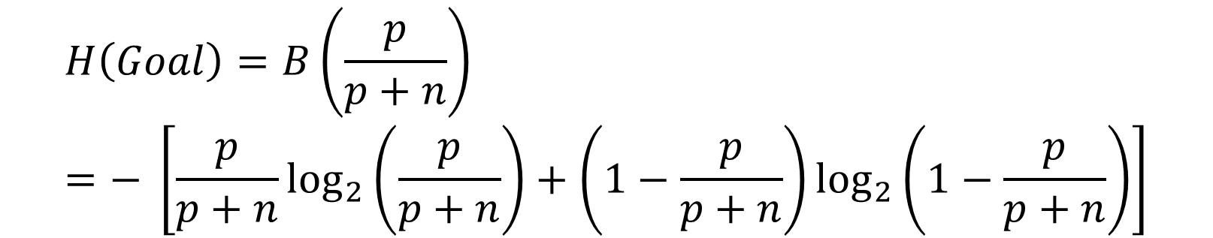
Indução de uma árvore de decisão
Retornando ao problema da indução de árvores de decisão nós temos que se um conjunto de treinamento, 𝐸, contém 𝑝 exemplos pertencentes à classe positiva (P) e 𝑛 exemplos pertencentes à classe negativa (N), então a entropia do objetivo (i.e., o rótulo) para todo o conjunto de treinamento é dada por
$$H\left(Goal\right)=B\left(\frac{p}{p+n}\right)=− \left[\frac{p}{p+n}\log_{2}\left(\frac{p}{p+n}\right)+\left(1−\frac{p}{p+n}\right)\log_{2}\left(1−\frac{p}{p+n}\right)\right]$$
onde 𝐵 𝑞 é a entropia de uma variável booleana que é verdadeira com probabilidade igual a 𝑞, ou seja
$$\text{B} \text{(}\text{q}\text{)}\text{ =} \text{−} \text{q}\text{(}\text{log}\text{2} \text{(}\text{q}\text{)} \text{+}\text{(}\text{ 1} \text{− }\text{q}\text{)} \text{log}\text{2}\text{(} \text{1} \text{−} \text{q}\text{)} \text{.}$$

Slide 27
Indução de uma árvore de decisão
Um teste em um único atributo, 𝑥_{𝑘}, pode nos dar toda ou apenas parte da entropia do objetivo, 𝐻(𝐺𝑜𝑎𝑙) .
Nós podemos medir exatamente o quanto cada atributo contribui para a entropia do objetivo através do cálculo da entropia restante após o teste do atributo.
Um atributo 𝑥_{𝑘} com 𝑑 valores distintos divide o conjunto de treinamento
𝐸 em 𝑑 subconjuntos: 𝐸₁, … , 𝐸_{𝑑}.
Cada subconjunto 𝐸_{𝑖}, 𝑖 ∈ {1, … 𝑑}, possui 𝑝_{𝑖}, 𝑖 ∈ {1, … 𝑑}, exemplos da classe positiva, P, e 𝑛_{𝑖}, 𝑖 ∈ {1, … 𝑑}, exemplos da classe negativa, N.

Slide 28
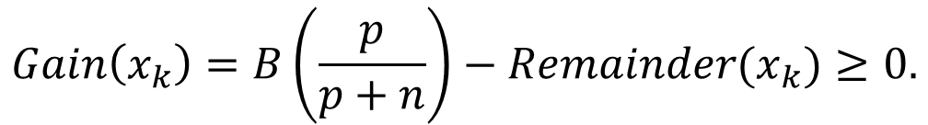
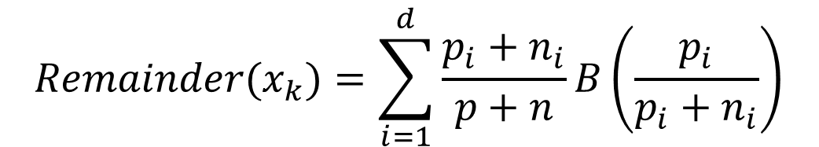
Indução de uma árvore de decisão
Um exemplo escolhido aleatoriamente do conjunto de treinamento tem probabilidade igual a (𝑝_{𝑖} + 𝑛_{𝑖})/(𝑝 + 𝑛) de pertencer ao 𝑖-ésimo subconjunto, 𝐸_{𝑖}, do atributo 𝑥_{𝑘}.
Assim, a entropia restante após o teste do atributo 𝑥_{𝑘} é dada por
$$\text{Remainder}\text{ (}x_{k})=\sum_{i=1}^{d}{\frac{p_{i}+n_{i}}{p+n}}B\left(\frac{p_{i}}{p_{i}+n_{i}}\right)$$
O ganho de informação com o atributo 𝑥_{𝑘} é a redução na entropia do objetivo, que é dado por
$$Gain\left(x_{k}\right)=B\left(\frac{p}{p+n}\right)−Remainder(x_{k})≥0.$$

Slide 29
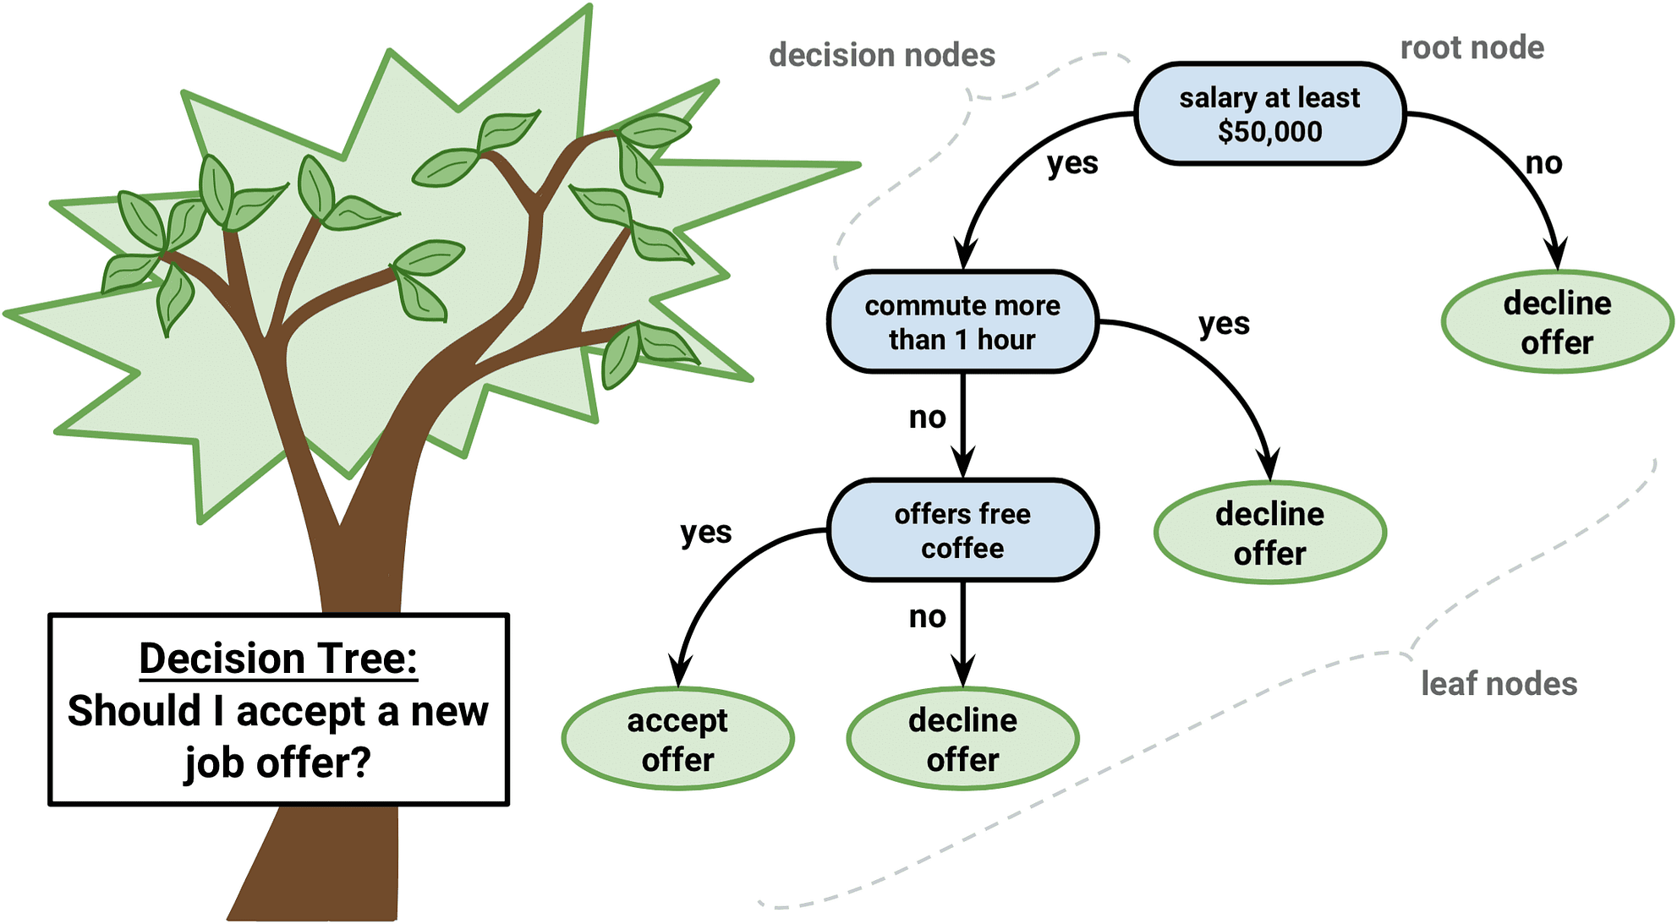
Método ID3
A ideia por trás do método ID3 é encontrar o atributo 𝒙_{𝒌} que maximiza
o ganho de informação e, então, usar
o procedimento recursivamente com os demais atributos.
Ou seja, escolhe-se o atributo que gera a primeira ramificação e, então, se repete o processo usando os demais atributos para construir o restante da árvore.

Slide 30
Sequência de passos do método ID3
Cálculo da entropia do objetivo para o (sub)conjunto de treinamento
corrente.
OBS.: o (sub)conjunto é alterado a cada nova iteração do método de acordo com o(s) atributo(s) sendo testado(s).
Cálculo do ganho de informação de cada atributo 𝑥_{𝑘}, 𝑘 = 1, … , 𝐾 do conjunto de treinamento, 𝐸.
Criação de um nó com o atributo que maximizou o ganho de informação.
Particionamento do (sub)conjunto em subconjuntos usando o atributo 𝑥_{𝑘}
para o qual o ganho de informação resultante após a divisão é maximizado.
Repetir os itens a) até d) em subconjuntos de treinamento usando os atributos restantes. Essa sequência continua até que a árvore classifique perfeitamente todos os exemplos de treinamento ou até que todos os atributos tenham sido utilizados.

Slide 31
Sequência de passos do método ID3
O ID3 segue a regra: um ramo com uma entropia igual a zero é uma folha e um ramo com entropia maior do que zero precisa de partição adicional.
O método ID3 será exemplificado através do exemplo apresentado em breve.

Slide 32
Características do método ID3
Por usar uma abordagem baseada em uma heurística gananciosa, o ID3
não garante uma solução ideal.
Pode sobreajustar aos dados de treinamento
Para evitar o sobreajuste, árvores de decisão menores devem ser preferidas ao invés das maiores.
O método ID3 geralmente produz árvores pequenas, mas nem sempre
produz a menor árvore possível.
É mais difícil de usar com dados contínuos.
Se os valores de um atributo forem contínuos, haverá muito mais pontos para se dividir os dados com esse atributo, e a busca pelo melhor valor a ser dividido pode se tornar demorada.

Slide 33
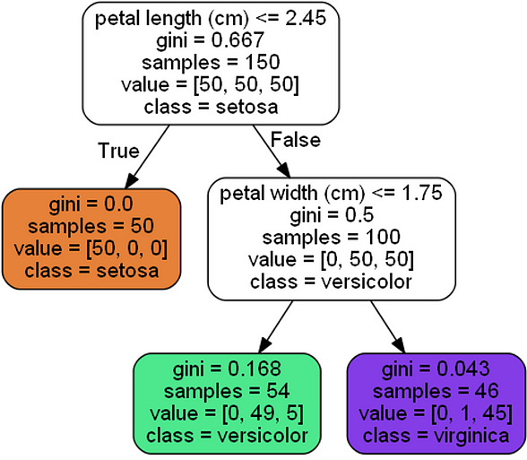
Observações
Além do ganho de informação, existem outras métricas que podem ser usadas para indução.
Uma possibilidade é usar uma métrica de impureza, como o índice de Gini.
Usado no método CART do SciKit-Learn.
Mede o quão bagunçado (i.e., impuro) é um conjunto de dados.
Valor 1: conjunto puro, todas as amostras pertencem a uma mesma classe.
Valor 0: conjunto totalmente impuro, as amostras pertencem a classes diferentes.

Slide 34
Observações
Outro ponto importante é, se for o caso, deve-se buscar metodologias para se lidar com atributos faltantes.
Existem várias soluções, como por exemplo:
Remover o exemplo.
Atribuir ao atributo a média de seus valores.

Slide 35
Observações
O conjunto de treinamento é a base para definirmos a árvore de decisão.
Um conjunto que contenha inconsistências, como, por exemplo, dois exemplos com os mesmos valores de atributos, porém classes diferentes, precisará ser reconsiderado, pois os atributos atuais podem não ser suficientes, por exemplo, precisando de mais atributos.

Slide 36
Observações
Um problema muito comum das árvores de decisão, especialmente quando se tem um número muito grande de atributos, é o sobreajuste (alta variância).
Existem duas formas para se minimizar este problema
Podar as árvores de decisão (tree prunning).
Ou utilizar florestas aleatórias.

Slide 37
Exemplo de indução de uma árvore de decisão com o método ID3
Vamos construir uma árvore de decisão para predizer se jogadores irão ou não praticar um determinado esporte baseado em algumas condições meteorológicas.
Vamos considerar um conjunto de dados da forma(𝒙_{𝑖}, 𝑑_{𝑖}), onde 𝒙_{𝑖} é um vetor de atributos e 𝑑_{𝑖} é um rótulo correspondente ao vetor de atributos.
Nesse conjunto, cada entrada diz respeito à condição meteorológica de um dia e se os jogadores jogaram ou não.

Slide 38
Exemplo de indução de uma árvore de decisão com o método ID3
Existem quatro atributos categóricos:
Tempo: {ensolarado, nublado, chuvoso}
Temperatura: {frio, agradável, quente}
Umidade: {alta, normal}
Vento: {presente, ausente}
Os rótulos são dois (problema binário): positivo (P), i.e., jogar, e negativo (N), i.e., não jogar.
Um exemplo de condição meteorológica de um determinado dia poderia ser descrito por:
{nublado, frio, normal, ausente}

Slide 39
Indução de uma árvore de decisão com o método ID3
O conjunto de treinamento do exemplo é dado pela tabela abaixo.
Day | Attributes |  |  |  | Class (y)
 | Outlook | Temperature | Humidity | Windy
1 | sunny | hot | high | false | N
2 | sunny | hot | high | true | N
3 | overcast | hot | high | false | P
4 | rain | mild | high | false | P
5 | rain | cool | normal | false | P
6 | rain | cool | normal | true | N
7 | overcast | cool | normal | true | P
8 | sunny | mild | high | false | N
9 | sunny | cool | normal | false | P
10 | rain | mild | normal | false | P
11 | sunny | mild | normal | true | P
12 | overcast | mild | high | true | P
13 | overcast | hot | normal | false | P
14 | rain | mild | high | true | N
planilha

Slide 40
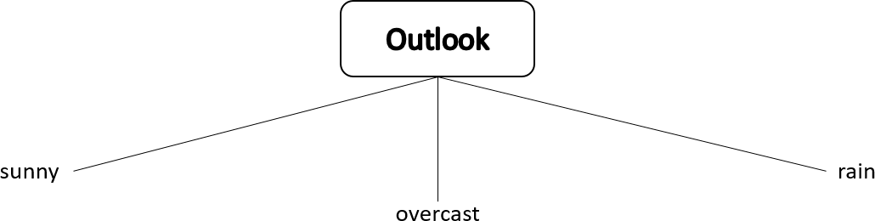
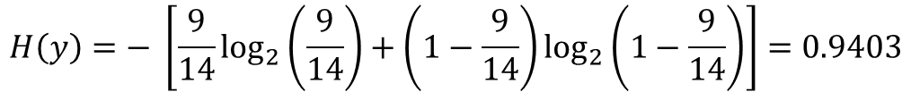


Indução de uma árvore de decisão com o método ID3
A entropia do objetivo, i.e., 𝑦, para todo o conjunto de treinamento é
$$H\left(y\right)=− \left[\frac{9}{14}\log_{2}\left(\frac{9}{14}\right)+\left(1−\frac{9}{14}\right)\log_{2}\left(1−\frac{9}{14}\right)\right]=0.9403$$
Encontrando o nó raiz: o ganho de informação de cada atributo é calculado como
 |  | Jogar?
 |  | P | N
Outlook | sunny | 2 | 3 | 5
 | overcast | 4 | 0 | 4
 | rain | 3 | 2 | 5
 |  |  |  | 14
 |  | Jogar?
 |  | P | N
Temperature | hot | 2 | 2 | 4
 | mild | 4 | 2 | 6
 | cool | 3 | 1 | 4
 |  |  |  | 14
 |  | Jogar?
 |  | P | N
Humidity | high | 3 | 4 | 7
 | normal | 6 | 1 | 7
 |  |  |  | 14
 |  | Jogar?
 |  | P | N
Windy | true | 3 | 3 | 6
 | false | 6 | 2 | 8
 |  |  |  | 14
O ganho de informação é maximizado com o atributo outlook, que é, portanto, escolhido como o nó raíz da árvore.
$$Gain(outlook) =0.9403− \left[\frac{5}{14}B\left(\frac{2}{5}\right)+\frac{4}{14}B\left(1\right)+\frac{5}{14}B\left(\frac{3}{5}\right)\right]=0.247$$
$$Gain(temperature) =0.9403− \left[\frac{4}{14}B\left(\frac{2}{4}\right)+\frac{6}{14}B\left(\frac{4}{6}\right)+\frac{4}{14}B\left(\frac{3}{4}\right)\right]=0.029$$
$$Gain(humidity) =0.9403− \left[\frac{7}{14}B\left(\frac{3}{7}\right)+\frac{7}{14}B\left(\frac{6}{7}\right)\right]=0.1518$$
$$Gain(windy) =0.9403− \left[\frac{6}{14}B\left(\frac{3}{6}\right)+\frac{8}{14}B\left(\frac{6}{8}\right)\right]=0.04813$$

Slide 41
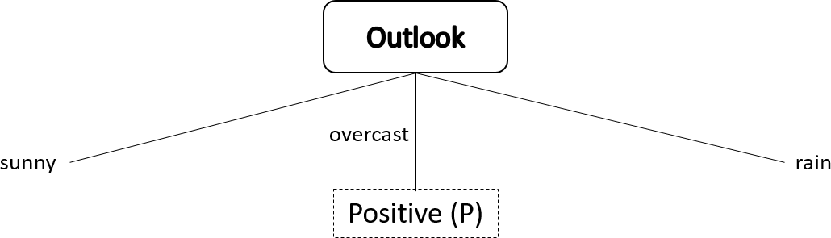
Indução de uma árvore de decisão com o método ID3
Agora, criamos subconjuntos para cada um dos valores do atributo Outlook e refazemos os cálculos do ganho de informação para cada um deles.
Quando Outlook = overcast, o subconjunto abaixo mostra que os valores dos outros atributos não importam, sendo a classe escolhida sempre a Positiva (P), ou seja, a decisão será sempre pela classe Positiva se o tempo estiver nublado.
A entropia nessa caso é igual a zero (pois não há incerteza), indicando uma
folha da árvore.
Portanto, encontramos a folha deste ramo.
Day | Attributes |  |  |  | Class (y)
 | Outlook | Temperature | Humidity | Windy
3 | overcast | hot | high | false | P
7 | overcast | cool | normal | true | P
12 | overcast | mild | high | true | P
13 | overcast | hot | normal | false | P

Slide 42
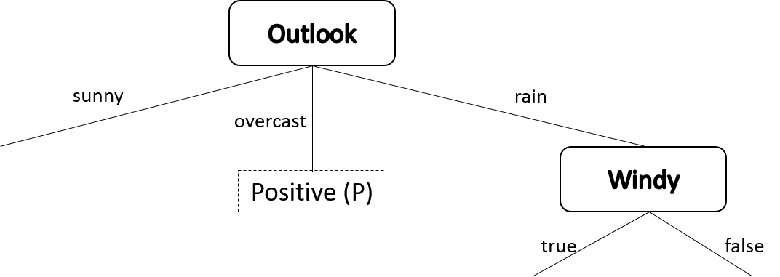


Indução de uma árvore de decisão com o método ID3
Quando Outlook = rain
Outlook = rain |  | Jogar?
 |  | P | N
Temperature | hot | 0 | 0 | 0
 | mild | 2 | 1 | 3
 | cool | 1 | 1 | 2
 |  |  |  | 5
Outlook = rain |  | Jogar?
 |  | P | N
Humidity | high | 1 | 1 | 2
 | normal | 2 | 1 | 3
 |  |  |  | 5
Outlook = rain |  | Jogar?
 |  | P | N
Windy | true | 0 | 2 | 2
 | false | 3 | 0 | 3
 |  |  |  | 5
Entropia do objetivo para o subconjunto Outlook = rain: 𝐻(𝑦 | Outlook=rain) = 0.971
$$Gain(temperature) =0.971− \left[\frac{0}{5}B\left(\frac{0}{0}\right)+\frac{3}{5}B\left(\frac{2}{3}\right)+\frac{2}{5}B\left(\frac{1}{2}\right)\right]=0.02$$
$$Gain(humidity) =0.971− \left[\frac{2}{5}B\left(\frac{1}{2}\right)+\frac{3}{5}B\left(\frac{2}{3}\right)\right]=0.02$$
$$Gain(humidity) =0.971− \left[\frac{2}{5}B\left(\frac{0}{2}\right)+\frac{3}{5}B\left(\frac{3}{3}\right)\right]=0.971$$
Aqui, o atributo windy resulta no valor de ganho de informação mais alto quando o tempo estiver chuvoso (i.e., Outlook = rain).
Por isso, o atributo windy será o nó do 2º nível da árvore, no ramo rain de Outlook.

Slide 43
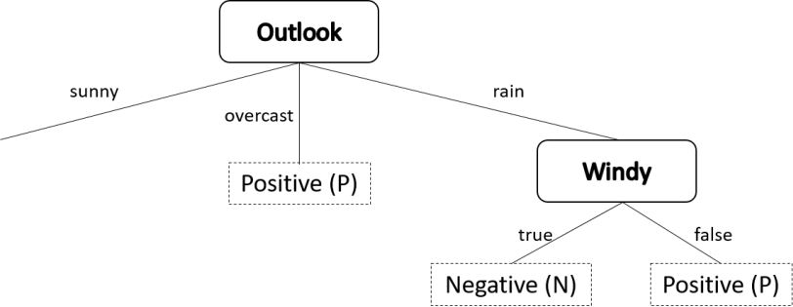
Indução de uma árvore de decisão com o método ID3
Se analisarmos o subconjunto onde Outlook = rain e windy = false, percebemos que a decisão será sempre pela classe Positiva (P). A entropia H(𝑦|Outlook = rain, windy = false) = 0.
Day | Attributes |  |  |  | Class (y)
 | Outlook | Temperature | Humidity | Windy
4 | rain | mild | high | false | P
5 | rain | cool | normal | false | P
10 | rain | mild | normal | false | P
Além disso, a decisão sempre será pela classe Negativa (N) se Outlook = rain e windy = true. A entropia H(𝑦|Outlook = rain, windy = false) = 0.
Day | Attributes |  |  |  | Class (y)
 | Outlook | Temperature | Humidity | Windy
6 | rain | cool | normal | true | N
14 | rain | mild | high | true | N
Portanto, encontramos as folhas para os dois ramos,
true e false do nó windy.

Slide 44
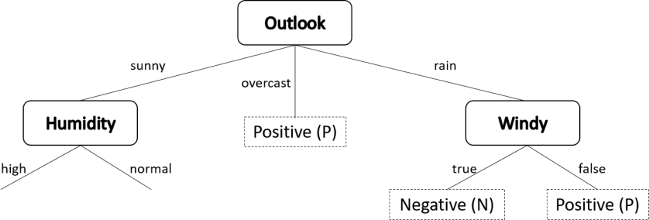


Indução de uma árvore de decisão com o método ID3
Quando Outlook = sunny
Outlook = sunny |  | Jogar?
 |  | P | N
Temperature | hot | 0 | 2 | 2
 | mild | 1 | 1 | 2
 | cool | 1 | 0 | 1
 |  |  |  | 5
Outlook = sunny |  | Jogar?
 |  | P | N
Humidity | high | 0 | 3 | 3
 | normal | 2 | 0 | 2
 |  |  |  | 5
Outlook = sunny |  | Jogar?
 |  | P | N
Windy | true | 1 | 1 | 2
 | false | 1 | 2 | 3
 |  |  |  | 5
Entropia do objetivo para o subconjunto dado por Outlook=sunny: 𝐻(𝑦 | Outlook = sunny) = 0.971
$$Gain(temperature) =0.971− \left[\frac{2}{5}B\left(\frac{0}{2}\right)+\frac{2}{5}B\left(\frac{1}{2}\right)+\frac{1}{5}B\left(\frac{1}{1}\right)\right]=0.570$$
$$Gain(humidity) =0.971− \left[\frac{3}{5}B\left(\frac{0}{3}\right)+\frac{2}{5}B\left(\frac{2}{2}\right)\right]=0.971$$
$$Gain(humidity) =0.971− \left[\frac{2}{5}B\left(\frac{1}{2}\right)+\frac{3}{5}B\left(\frac{1}{3}\right)\right]=0.02$$
Aqui, o atributo humidity resulta no ganho de informação mais alto quando o tempo estiver ensolarado (i.e., Outlook = sunny).
Por isso, o atributo humidity será o nó do 2º nível da árvore no ramo sunny.

Slide 45
Indução de uma árvore de decisão com o método ID3
O decisão sempre será pela classe Positiva (P) quando Outlook = sunny e humidity =
normal. A entropia H(𝑦|Outlook = sunny, humidity = normal) = 0.
Day | Attributes |  |  |  | Class (y)
 | Outlook | Temperature | Humidity | Windy
9 | sunny | cool | normal | false | P
11 | sunny | mild | normal | true | P
A decisão sempre será pela classe Negativa (N) quando Outlook = sunny e humidity =
high. A entropia H(𝑦 | Outlook = sunny, humidity = high) = 0
Day | Attributes |  |  |  | Class (y)
 | Outlook | Temperature | Humidity | Windy
1 | sunny | hot | high | false | N
2 | sunny | hot | high | true | N
8 | sunny | mild | high | false | N
Portanto, encontramos as folhas para os dois ramos, normal e high do nó humidity.
Com isso, a construção da árvore de decisão se encerra e podemos usar as regras
encontradas para classificar novos exemplos.
Algum atributo ficou de fora? Sim, Temperature, indicando que ele não traz informação útil ao problema.

Slide 46
Para casa
Façam os exercícios #1, #4 e #6 da lista #7 - Árvores de Decisão.

Slide 47
Considerações sobre as árvores de decisão
Embora as árvores de decisão sejam poderosos algoritmos de classificação, elas podem apresentar um longo tempo de treinamento, principalmente quando os atributos são contínuos.
Árvores de decisão precisam de muito pouco pré-processamento dos dados. Em particular, elas não necessitam de escalonamento dos atributos, mas valores faltantes devem ser tratados de alguma forma.
Em casos onde as classes são separadas por fronteiras de decisão não- lineares, as árvores de decisão apresentam um desempenho de classificação superior ao apresentado por classificadores com fronteiras de decisão formadas por hiperplanos.
Exemplo: DTTwoConcentricClassesClassification.ipynb

Slide 48
Considerações sobre as árvores de decisão
Quando as classes não são bem separadas (i.e., se elas se sobrepõem), as árvores são suscetíveis a sobreajustar ao conjunto de treinamento, de modo que a fronteira de decisão linear de classificadores lineares separa melhor as classes, apresentando melhor desempenho de classificação.
Para evitar sobreajuste, existem duas maneiras:
Limitamos sua profundidade e/ou o número mínimo de amostras necessárias em um nó folha.
Geramos primeiro uma árvore completa e, em seguida, eliminamos alguns
ramos (i.e., podamos a árvore).
Exemplo: DTTwoOverlappingClassesClassification.ipynb

Slide 49
Considerações sobre as árvores de decisão
O principal problema das árvores de decisão é que elas são muito sensíveis a pequenas variações nos dados de treinamento (e.g., rotação).
Árvores de decisão criam fronteiras de decisão compostas por trechos perpendiculares aos eixos, o que as torna sensíveis à rotação do conjunto de treinamento.
Exemplo: DTSensitivityToTrainingSetRotation.ipynb
Uma maneira para minimizar esse problema da sensibilidade à rotação é usar a técnica conhecida como Análise de Componentes Principais (PCA), que rotaciona e dimensiona linearmente a matriz de atributos.

Slide 50
Considerações sobre as árvores de decisão
Alguns algoritmos para inferência de árvores de decisão são estocásticos e, portanto, podem gerar árvores completamente diferentes com o mesmo modelo e conjunto de dados, mas sementes aleatórias diferentes.
Por exemplo, o CART permuta aleatoriamente o conjunto de atributos a cada divisão, podendo gerar diferentes divisões.
Se a melhoria do critério de divisão for idêntica para várias divisões, escolhe-se a divisão de forma aleatória.
Exemplo: DTSensitivityToTrainingSetDetails.ipynb
As florestas aleatórias podem limitar essa instabilidade calculando a média ou voto majoritário das predições feitas por diversas árvores de decisão.

Slide 51
Considerações sobre as árvores de decisão
Se não for restringida, a árvore de decisão se adaptará aos dados de treinamento, ajustando-se muito bem e, provavelmente, se sobreajustando a eles.
Para evitar o sobreajuste do modelo, nós precisamos restringir a liberdade de crescer da árvore de decisão durante seu treinamento.
Essa restrição pode ser visto como uma forma de regularização.
No Scikit-Learn, a regularização pode ser controlada pelos hiperparâmetros: max_depth, min_samples_split, min_samples_leaf, min_weight_fraction_leaf, max_leaf_nodes e max_features.
Exemplo: DTRegularizationHyperparameters.ipynb

Slide 52
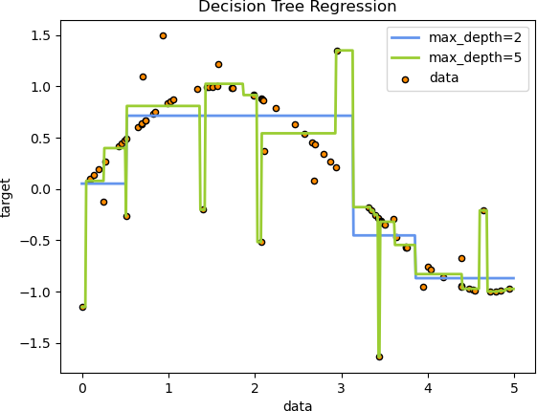
Considerações sobre as árvores de decisão
Árvores de decisão também podem ser utilizadas para regressão.
As árvores de decisão também tendem a se
sobreajustar ao lidar com tarefas de regressão.
Exemplo: DTNoisyQuadraticDatasetRegression.ipynb
Predições feitas por árvores de decisão não são suaves nem contínuas, mas aproximações constantes por partes/trechos, conforme visto na figura ao lado.
O valor previsto para cada trecho é sempre o
valor médio dos exemplos nesse trecho.

Slide 53
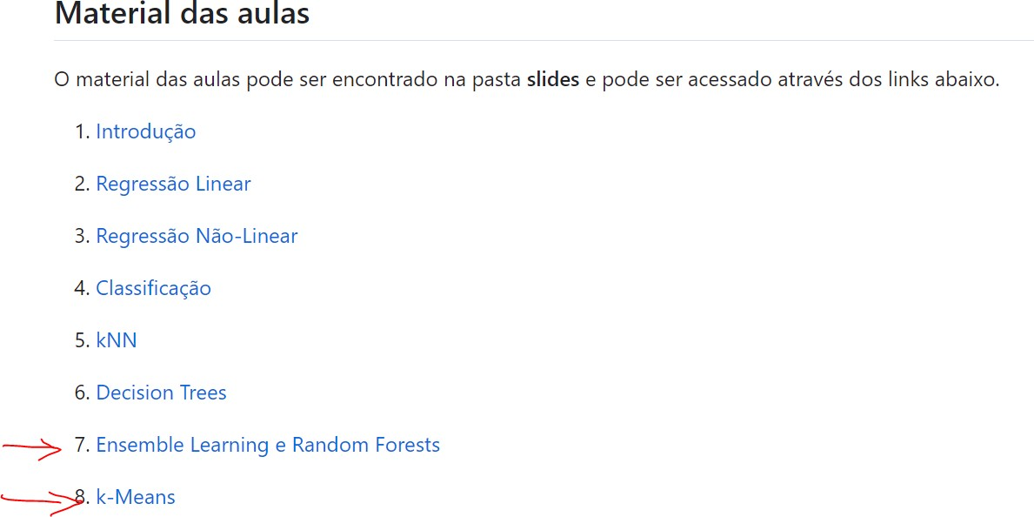
Avisos
Nossa próxima aula será um estudo dirigido sobre florestas aleatórias
(Lista #8) e k-Means (Lista #9).
A presença será validada através da entrega das listas.
Material se encontra no github.

Slide 54
Obrigado!

Slide 55
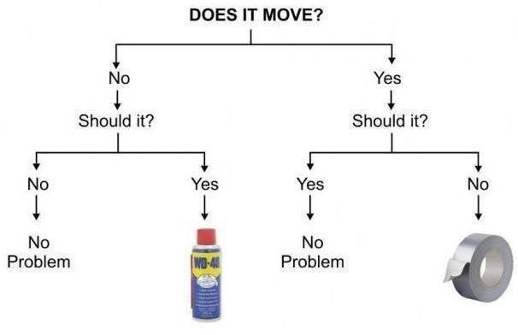
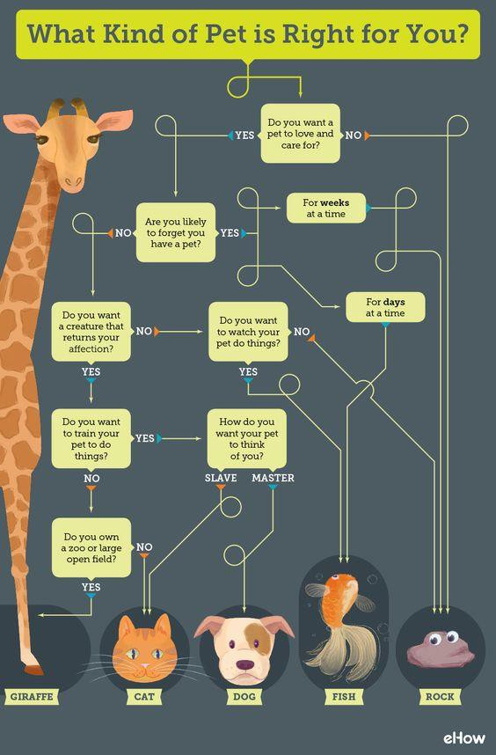
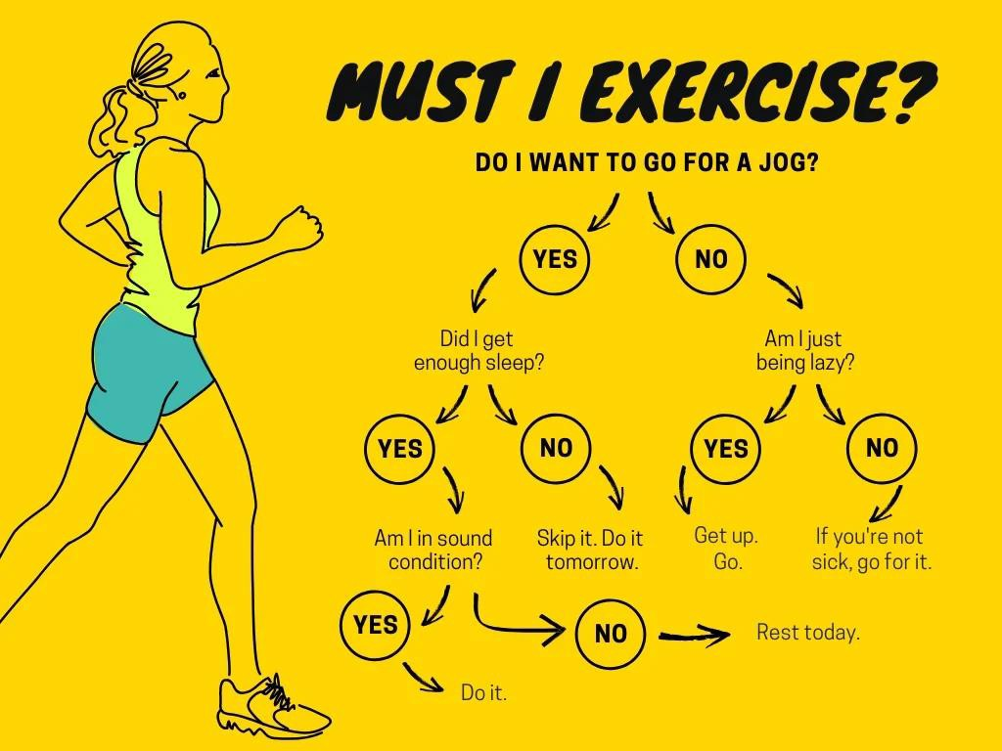

Slide 56
Anexo I: Cálculo da entropia para mais de duas classes

Slide 57
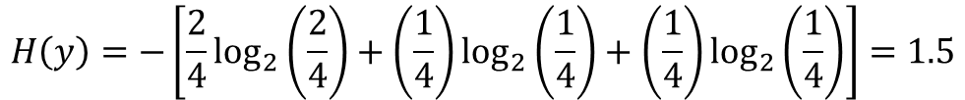

Cálculo da entropia para mais de duas classes
Veja a tabela ao lado com os exemplos de treinamento.
Problema com três classes: 0, 1, e 2. Portanto, o cálculo da entropia terá três termos.
A entropia do objetivo, i.e., 𝑦, para o conjunto de treinamento é
Atributos |  | Rótulos
x1 | x2 | Classe (y)
0 | 0 | 0
2 | 1 | 1
1 | 1 | 2
3 | 0 | 0
$$H\left(y\right)=−\left[\frac{2}{4}\log_{2}\left(\frac{2}{4}\right)+\left(\frac{1}{4}\right)\log_{2}\left(\frac{1}{4}\right)+\left(\frac{1}{4}\right)\log_{2}\left(\frac{1}{4}\right)\right]=1.5$$
Separando os atributos em tabelas separadas, temos
 |  | Classes (y)
 |  | 0 | 1 | 2
x1 | 0 | 1 | 0 | 0 | 1
 | 1 | 0 | 0 | 1 | 1
 | 2 | 1 | 1 | 0 | 2
 |  |  |  |  | 4
 |  | Classes (y)
 |  | 0 | 1 | 2
x2 | 0 | 2 | 0 | 0 | 2
 | 1 | 0 | 1 | 1 | 2
 |  |  |  |  | 4
O ganho de informação de cada atributo é calculado como:
$$Gain\left(x1\right)=H\left(y\right)−\left\{\frac{1}{4}H\left(x1=0\right)+\frac{1}{4}H\left(x1=1\right)+\frac{2}{4}H(x1=2)\right\}$$
$$Gain\left(x2\right)=H\left(y\right)−\left\{\frac{2}{4}H\left(x2=0\right)+\frac{2}{4}H\left(x2=1\right)\right\}$$

Slide 58
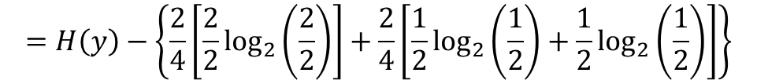
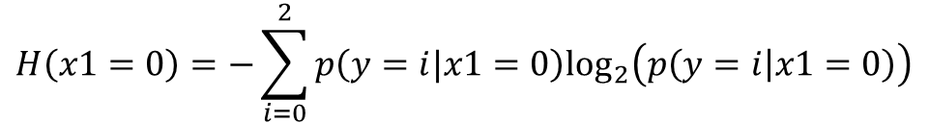

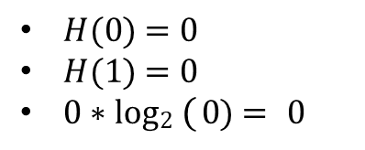
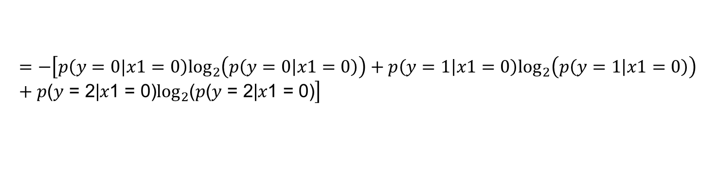
Cálculo da entropia para mais de duas classes
Obs.:
Como exemplo do cálculo da entropia, vejamos como 𝐻 𝑥1 = 0 deve ser calculado.
$H(0)=0$
$H(1)=0$
$0∗log2 (0)= 0$
$$H\left(x1=0\right)=−\sum_{i=0}^{2}{p\left(y=i|x1=0\right)\log_{2}\left(p\left(y=i | x1=0\right)\right)}$$
$$=−\left[p\left(y=0|x1=0\right)\log_{2}\left(p\left(y=0 | x1=0\right)\right)+p\left(y=1 | x1=0\right)\log_{2}\left(p\left(y=1 | x1=0\right)\right)+\text{p}\text{(}\text{y}\text{ = 2|}\text{x}\text{1 = 0)}\log_{2}\text{(}\text{p}\text{(}\text{y}\text{ = 2|}\text{x}\text{1 = 0)}\right]$$
Assim, os ganhos de informação para 𝑥1 e 𝑥2 são calculados como
$$Gain\left(x1\right)=H\left(y\right)−\left\{\frac{1}{4}H\left(x1=0\right)+\frac{1}{4}H\left(x1=1\right)+\frac{2}{4}H(x1=2)\right\}$$
 |  | Classes (y)
 |  | 0 | 1 | 2
x1 | 0 | 1 | 0 | 0 | 1
 | 1 | 0 | 0 | 1 | 1
 | 2 | 1 | 1 | 0 | 2
 |  |  |  |  | 4
$$=H\left(y\right)−\left\{\frac{1}{4}\left[\frac{1}{1}\log_{2}\left(\frac{1}{1}\right)\right]+\frac{1}{4}\left[\frac{1}{1}\log_{2}\left(\frac{1}{1}\right)\right]+\frac{2}{4}\left[\frac{1}{2}\log_{2}\left(\frac{1}{2}\right)+\frac{1}{2}\log_{2}\left(\frac{1}{2}\right)\right]\right\}$$
$$Gain\left(x2\right)=H\left(y\right)−\left\{\frac{2}{4}H\left(x2=0\right)+\frac{1}{4}H\left(x2=1\right)\right\}$$
 |  | Classes (y)
 |  | 0 | 1 | 2
x2 | 0 | 2 | 0 | 0 | 2
 | 1 | 0 | 1 | 1 | 2
 |  |  |  |  | 4
$$=H\left(y\right)−\left\{\frac{2}{4}\left[\frac{2}{2}\log_{2}\left(\frac{2}{2}\right)\right]+\frac{2}{4}\left[\frac{1}{2}\log_{2}\left(\frac{1}{2}\right)+\frac{1}{2}\log_{2}\left(\frac{1}{2}\right)\right]\right\}$$

Slide 59
Anexo II: Qual a entropia de 0?

Slide 60
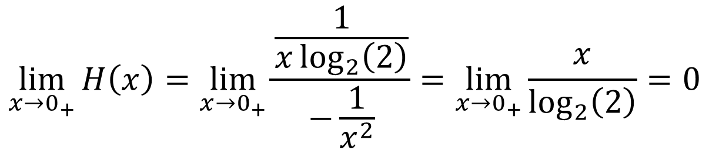
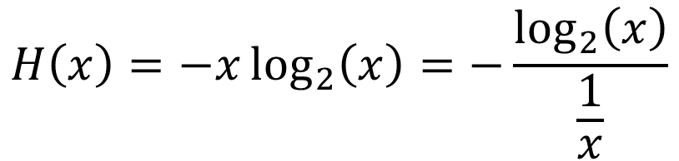
Qual a entropia de 0?
À primeira vista, pode parecer que −𝑥 log₂ (𝑥) é um valor indeterminado, pois resulta em 0 × −∞. Porém, se fizermos uma pequena modificação na equação:
$$H\left(x\right)=−x\log_{2}\left(x\right)=−\frac{\log_{2}\left(x\right)}{\frac{1}{x}}$$
e, na sequência, aplicarmos a regra de L’Hôpital, conseguimos encontrar o
valor quando 𝑥 se aproxima de zero do lado positivo (0₊):
$$\lim_{x→0_{+}}{H\left(x\right)=\lim_{x→0_{+}}{\frac{\frac{1}{x\log_{2}\left(2\right)}}{−\frac{1}{x^{2}}}}=\lim_{x→0_{+}}{\frac{x}{\log_{2}\left(2\right)}=0}}$$
Assim, 𝐻(𝑥) = 0.

Slide 61
Figuras

Slide 62
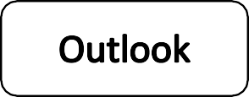
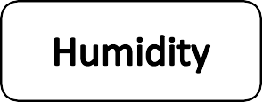
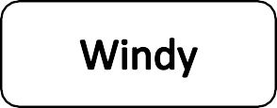
Outlook
sunny
rain
overcast
Humidity
Windy
high
normal
true
false
Negative (N)
Positive (P)
Positive (P)
Negative (N)
Positive (P)

Slide 63
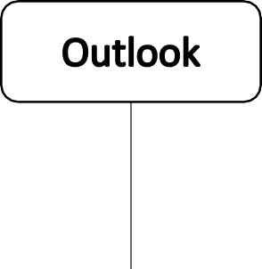
Outlook
sunny
rain
overcast

Slide 64
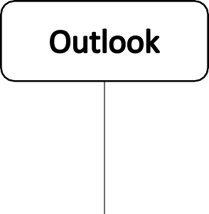
Outlook
overcast
sunny
rain
Positive (P)

Slide 65

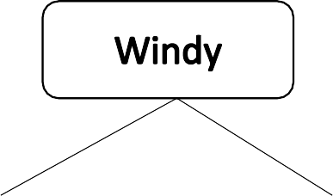
Outlook
sunny
rain
overcast
Positive (P)
Windy
true
false

Slide 66


Outlook
sunny
rain
overcast
Positive (P)
Windy
true
false
Negative (N)
Positive (P)

Slide 67
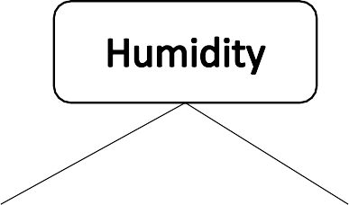
Outlook
sunny
rain
overcast
Humidity
Positive (P)
Windy
high
normal
true
false
Negative (N)
Positive (P)

Slide 68
Respira
Ar?
sim
não
Bota ovo?
Peixe
sim
não
Pássaro
Mamífero

